Slide 1
Использование аппаратно-программного комплекса БОС при реализации коррекционной работы обучающихся с ОВЗ
Презентацию подготовила:
Увицкая Дарья Владимировна
Педагог-психолог
ГКБОУ «Общеобразовательная школа-интернат Пермского края»

Slide 2
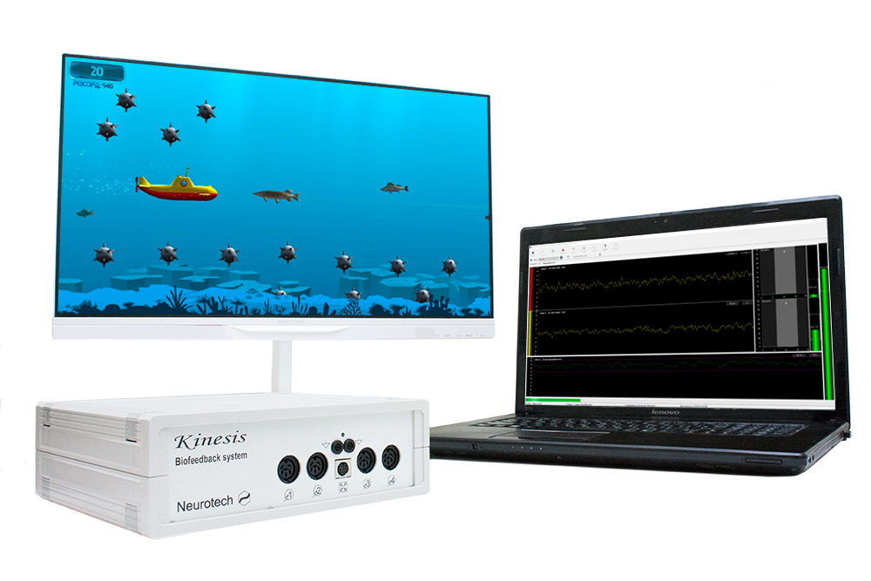
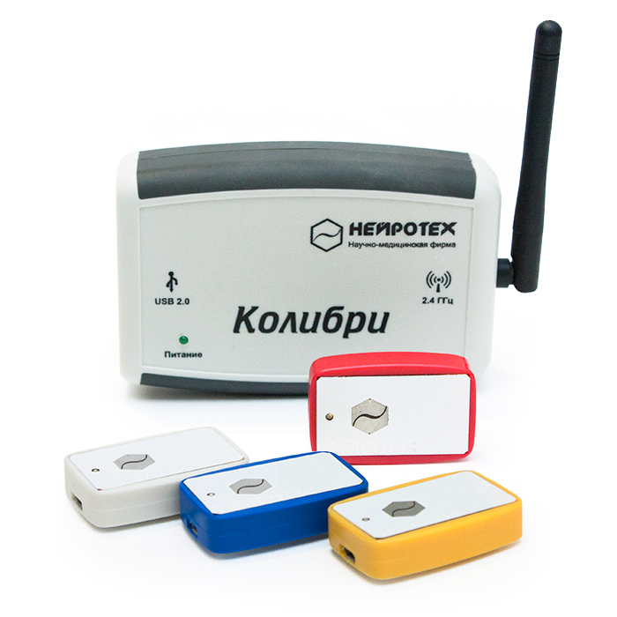
БОС – биологическая обратная связь
это современный метод реабилитации, направленный на активизацию внутренних резервов организма с целью восстановления или совершенствования имеющихся физиологических навыков.

Slide 3
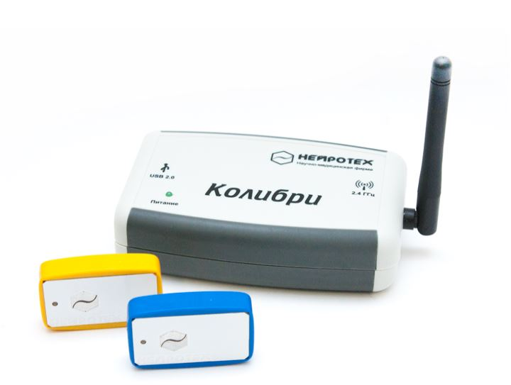
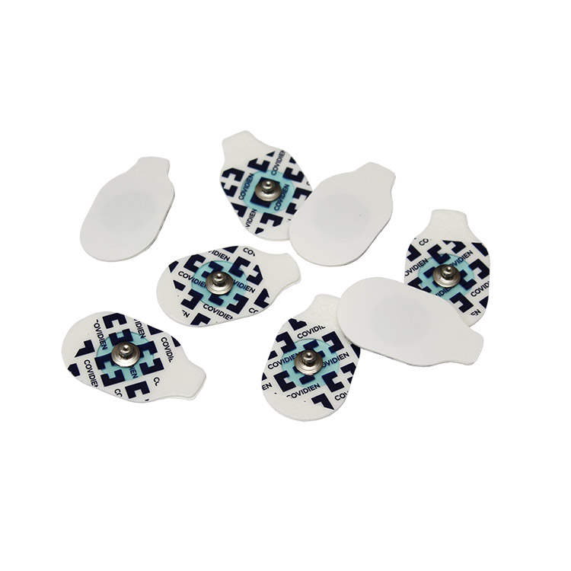
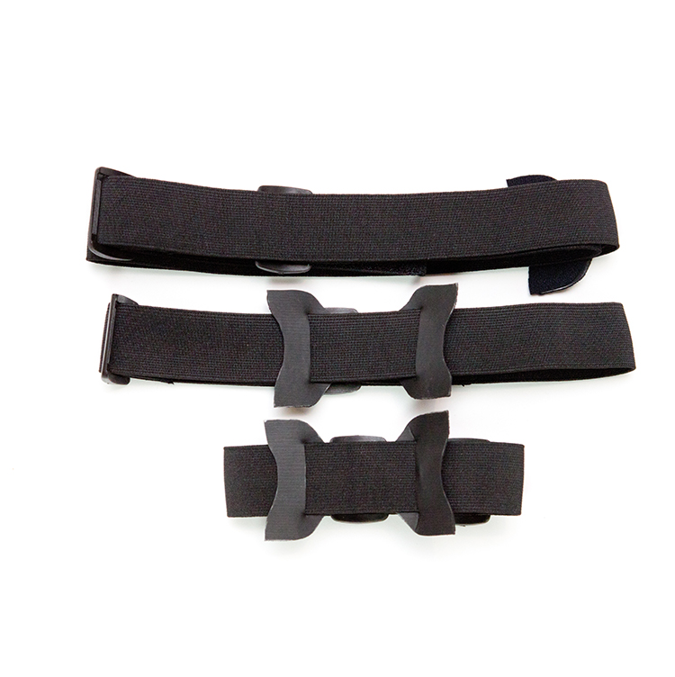
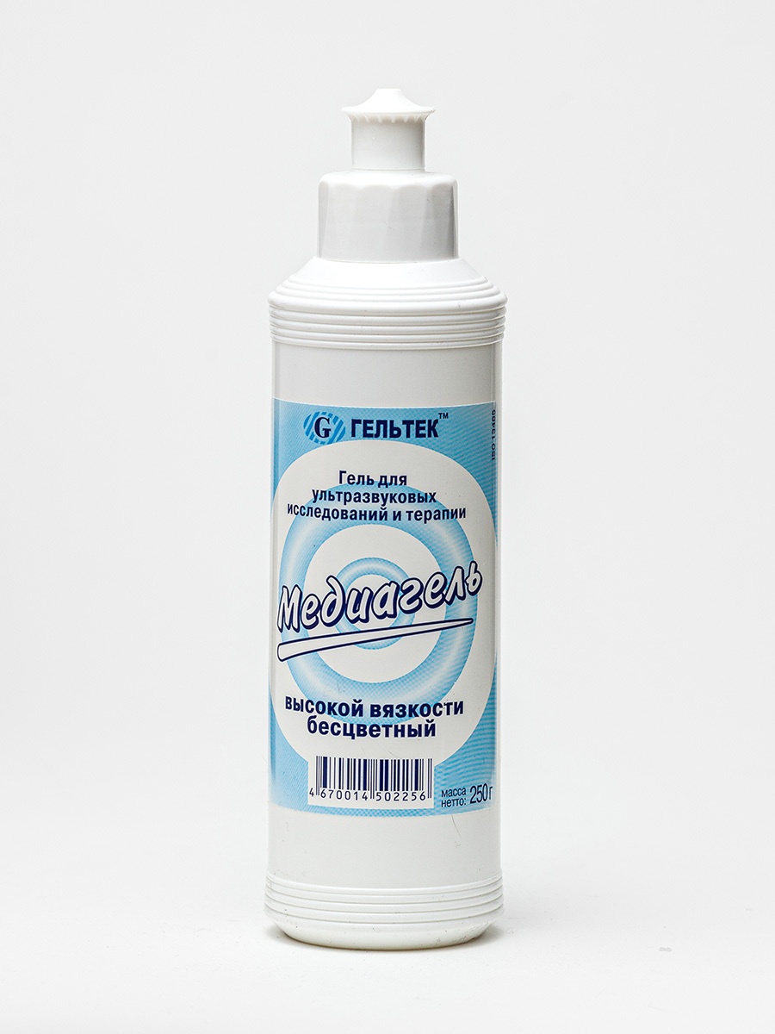
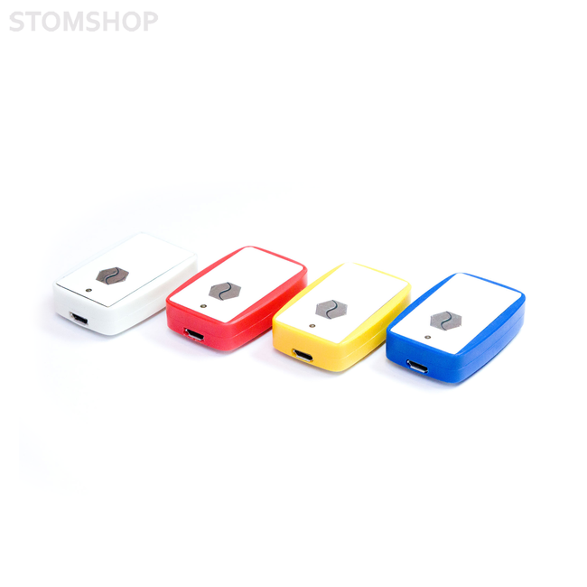
Оборудование:
2 компьютера ( для отслеживание импульсов, для прохождения тренинга);
Колонки;
Модуль приема и передачи;
Модули регистрации;
Зарядное устройство;
Ленты для укрепления модулей;
Расходные материалы (гель, электроды)

Slide 4
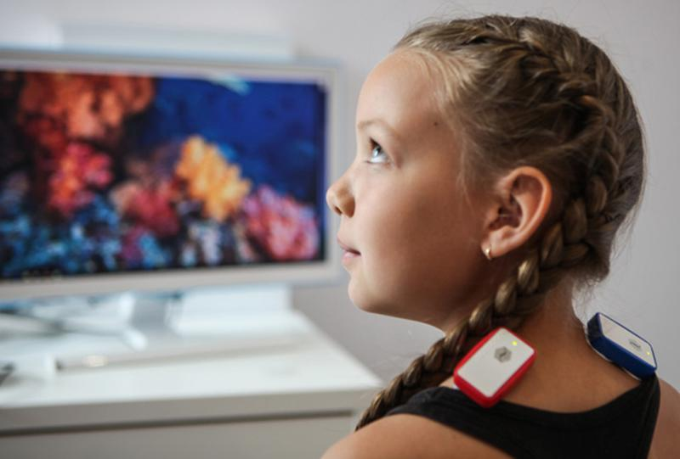
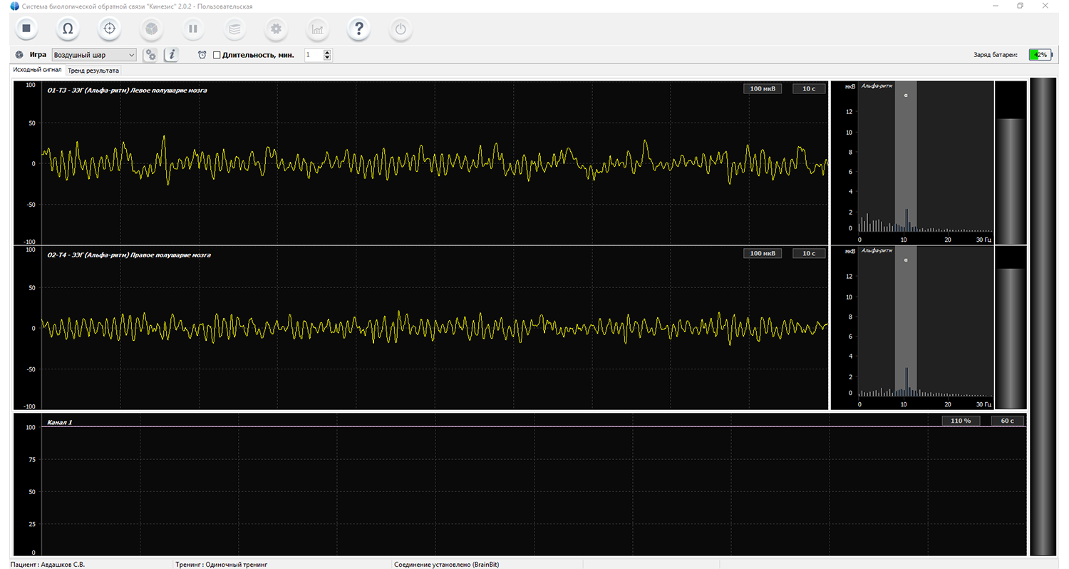
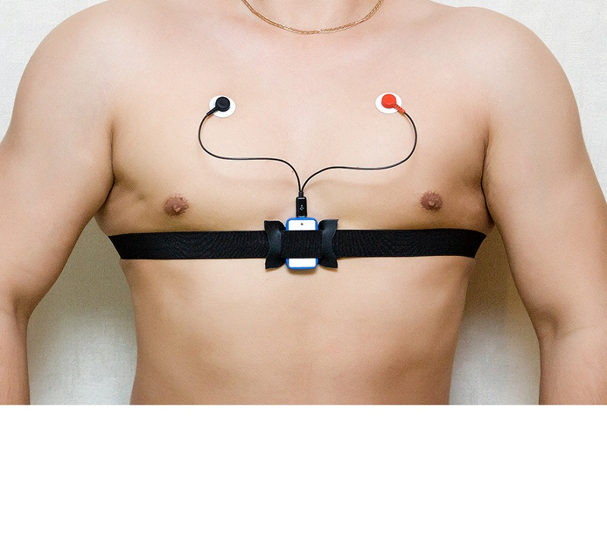
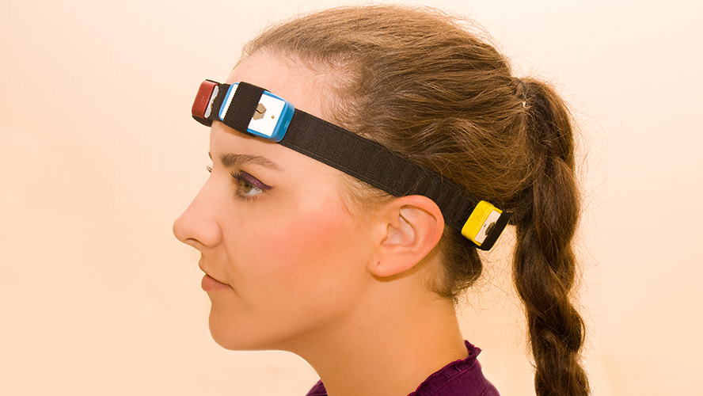
Принцип работы БОС - терапии
Notes:
С помощью специальных сенсоров, установленных на голове ребенка, компьютер получает информацию о ключевых компонентах мозговой активности, ритмах мозга (бета, альфа, тета и других). Для коррекции психофизиологического состояния ребенка некоторые из этих волн нужно усилить, а другие ослабить. Обработав полученную от головного мозга информацию, компьютерная программа начинает показывать ребенку в доступной игровой форме задания. Например: «будь внимательнее, и тогда на экране не будет помех». Таким образом, ребенок понимает, что же это такое быть внимательным и постепенно обучается этому навыку.

Slide 5
Проведение БОС-терапии по параметрам:
ЭМГ - применяется для коррекции различного рода двигательных функций, пораженных мышечными волокнами и нервными стволами.
тренировка ослабленных паретичных мышц при поражениях нервных стволов,
реабилитация при последствиях ДЦП, инсультов, мозговых травм,
лечение пареза лицевого нерва,
спортивная подготовка,
вы работаете с мышцами.
ЭЭГ - позволяет провести коррекцию динамических показателей (параметров нейродинамики) корковой биоэлектрической активности зон мозга, участвующих в патологическом процессе.
Для детей курсы необходимы при депривации,
Для лиц, имеющих психоэмоциональные расстройства,
Для здоровых людей курсы способствуют.

Slide 6
Применение БОС – терапия для детей с ООП
Дети с СДВГ;
Дети с запоздалым развитием речи;
Дети с тяжелыми нарушениями речи: дислексиии (проблема с чтением), дисграфиии (нарушение процесса письма) и дискалькулии (неспособность к изучению арифметики);
Дети с опорно – двигательными нарушениями;
Дети с нарушением поведения (агрессия, импульсивность, гиперактивность);
Дети с низкой концентрацией внимания.
Notes:
ООП – особые образовательные потребности.

Slide 7
Кто назначает? Кто работает? Когда?
Наблюдение (классный руководитель, учитель, социальный педагог);
Диагностика (педагог-психолог, учитель-логопед, учитель-дефектолог);
Запрос (родитель, учитель);
ШПМПк.
Педагог-психолог;
Учитель-логопед;
Учитель-дефектолог.
Психокоррекция;
Индивидуальные занятия со специалистами.

Slide 8
Из чего состоит БОС – терапия?
Профилактика 10-15 сеансов
Сеансы
Коррекция 15 – 21 сеансов
Тренинги
Одиночные (одно
упражнение).
Составные (более одного
упражнения, но не больше
3 упражнений).

Slide 9
Продолжительность тренинга:
30 – 40 минут (полноценное коррекционное занятие);
10 – 15 минут (профилактика, элемент коррекционно-развивающего занятия).

Slide 10
Противопоказания при БОС – терапии:
Дети до 5 лет;
Эпилепсия;
Грубые интеллектуальные нарушения.

Slide 11
Что ребенку интереснее?

Slide 12
Что ребенку интереснее?

Slide 13
Ребенок успешно усваивает и закрепляет новые навыки, если он параллельно получается гормон удовольствия – эндорфин.

